Slide 1

선박 연료절감 특수 바이오필터 제안서
株式会社 東洋
株式会社 코스모

Slide 2
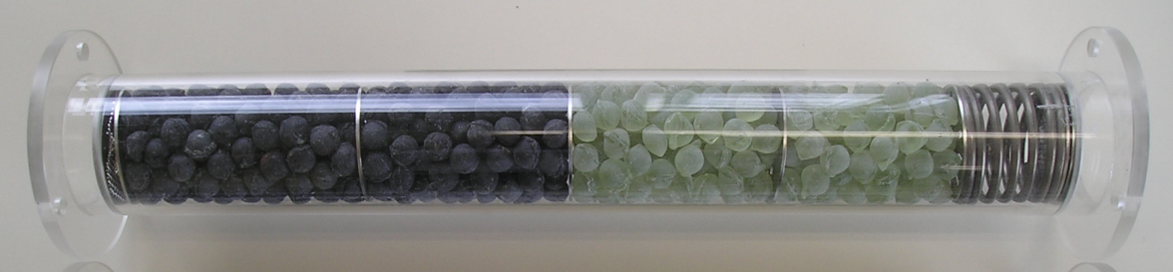
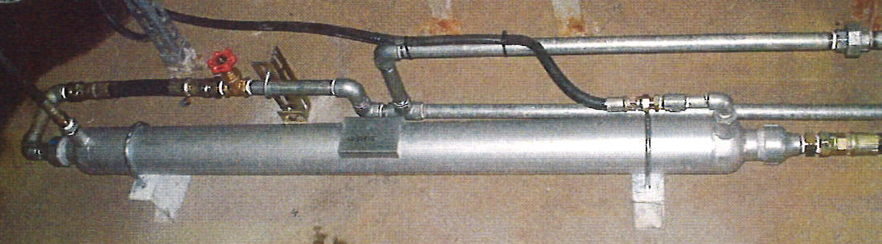
특수 실리카 바이오필터 제안
실리카특수 바이오 필터는 액체의 분자 구조를 변화시킵니다.
필터 내부는 내부에 액체를 담기 위해 "특수 기능성 유리"(실리카특수필터유리)로
채워져 있습니다
이를 통과함으로써 실리카특수필터유리와 액체가 접촉하여 액체를 변형시킵니다.

Slide 3
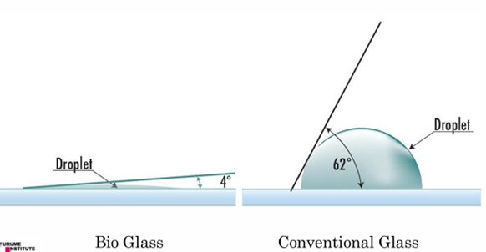
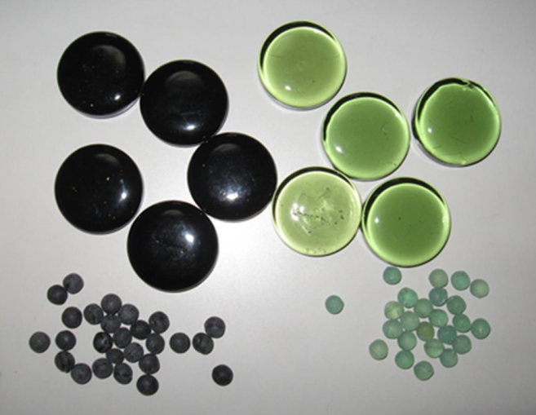
실리카특수바이오 필터는?
◾️성분
・블랙:磁鉄鉱마그네틱과 그린:헬스톤과 수용성실리카의 합성으로,
◾️ 특징: 와타나베 고지 명예 교수(공학 박사), 구루메 공업 대학, 후쿠오카 현립 이즈카 연구 개발 센터 등 다수의 시연
・표면 친수성(극도로 감소된 표면 장력) 오사카산업연구
소 감수의 실리카수 기름종이에 흡수력 실험 동영상 참조
・항균 항균
・탈취 및 탈취 특성
・산화환원 특성
・원적외선 특성
◾️효능
연비 향상 및 유해 배기가스 감소
보일러의 연비 향상 및 유해 배기가스 감소
(3) 배관의 석회질 제거(물, 온천)
(4) 수족관 수질의 정화 및 어류 성장 촉진
(5) 작물의 성장 촉진 및 품질 향상

Slide 4
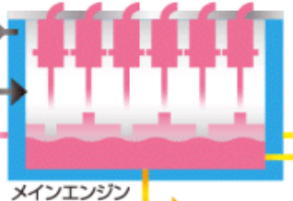
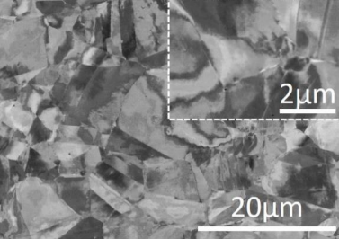

엔진 냉각수에 표면 장력이 감소된 냉각수를 사용하면 어떻게 됩니까?
모든 엔진의 피스톤 연소부와 냉각수 사이의 경계는 금속 벽입니다.
금속의 표면은 겉은 매끄럽지만 실제로는 거칠고 요철이 많습니다.
금속 표면의 전자 현미경
에서 본 사진
물
물
물
공기
냉각수
실리카바이오필터를 통과했을 때
금속 표면(이미지)
금속 표면(이미지)
연소 구간
연소 구간
일반 냉각수액은 표면 장력이 있으며 물이 금속 표면의 오목한 부분으로 들어갈 수 없습니다.
개질된 냉각수 유체의 표면 장력이 감소하고 물이 금속 표면의 오목한 부분으로 들어갑니다.

Slide 5
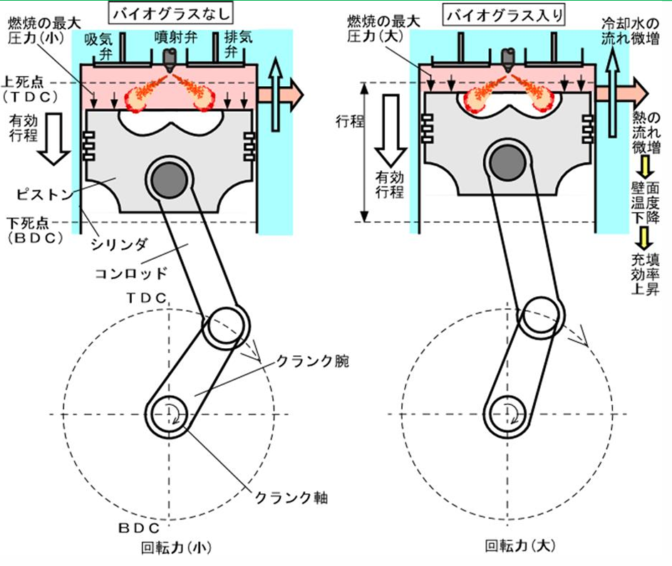
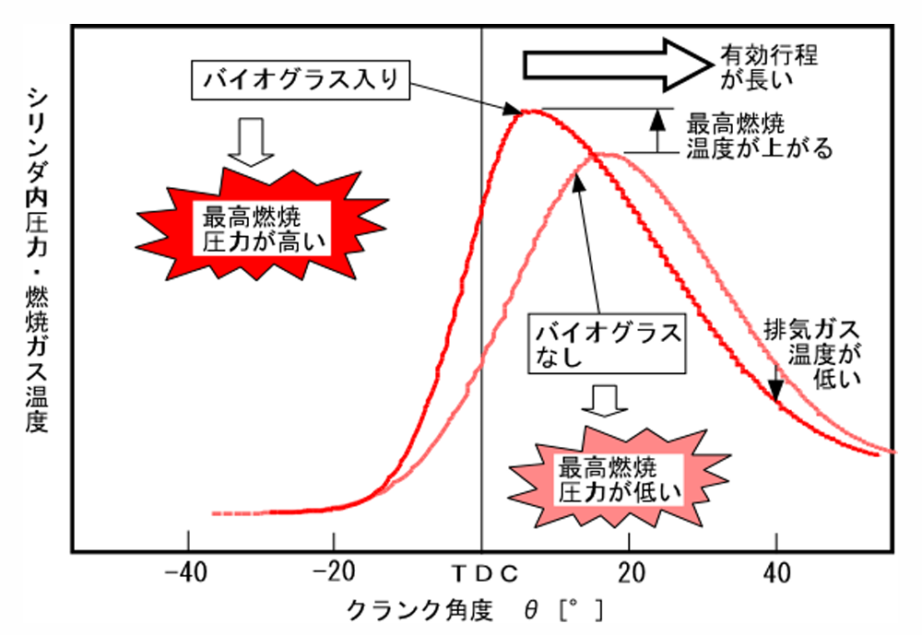
실리카특수바이오필터의 효과 검증
기능성 실리카특수필터는 냉각수의 표면 장력, 점도 및 동점도, 튜브 마찰 계수의 감소로 인해 열전달 계수를 증가시키고 엔진의 충전 효율을 증가시켜 연비, 엔진 성능 및 배기가스 특성을 크게 향상시킬 수 있습니다.
연소실과 동일벽의 온도를 낮추는 효과로 인한 충진효율 증가, 팽창비 증가로 인한 순열효율 증가로 인한 연비 향상.

Slide 6
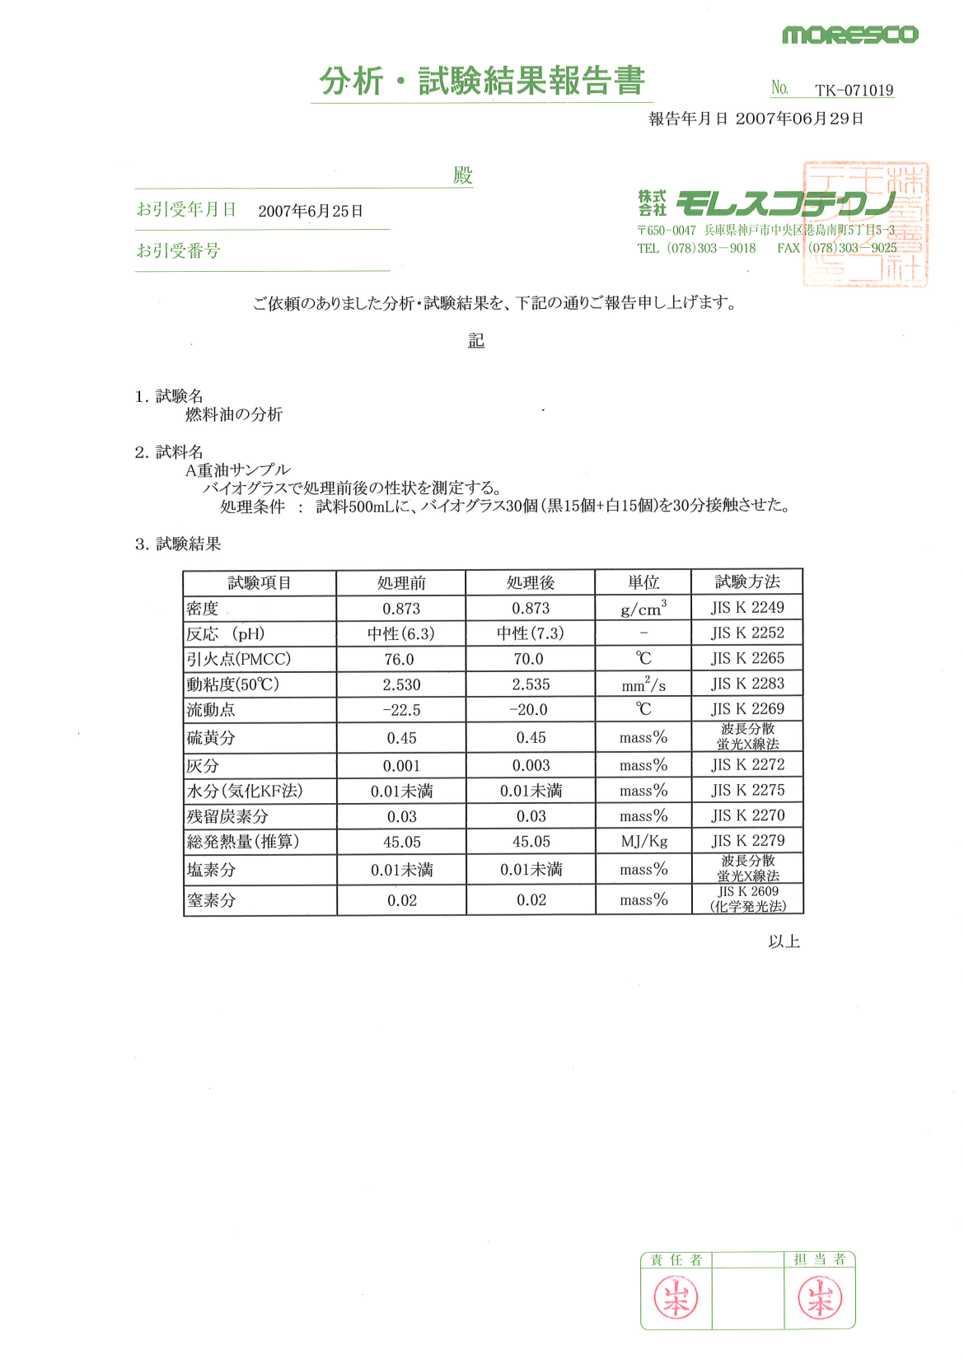
바이오글라스
기름에 미치는 영향
A: 중유 500ml를 바이오유리 30개(검은색 15개, 녹색 15개)에 30분 동안 노출시켰을 때 우측과 같은 결과를 얻었다.
pH 상승.
인화점은 6°C 감소했습니다.
동점도가 약간 변경되었습니다.
유동점은 2.5°C 증가했습니다.
이러한 결과로부터, 바이오유리와 접촉한 A 중유가 연소하기 쉬운 상태로 변한 것으로 생각할 수 있다.

Slide 7
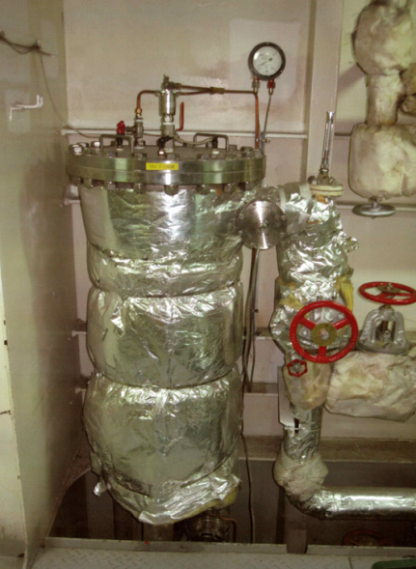
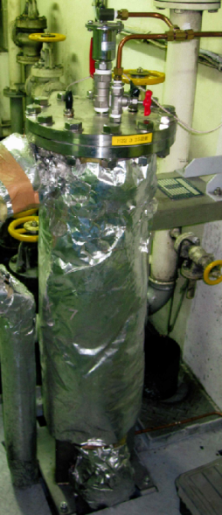
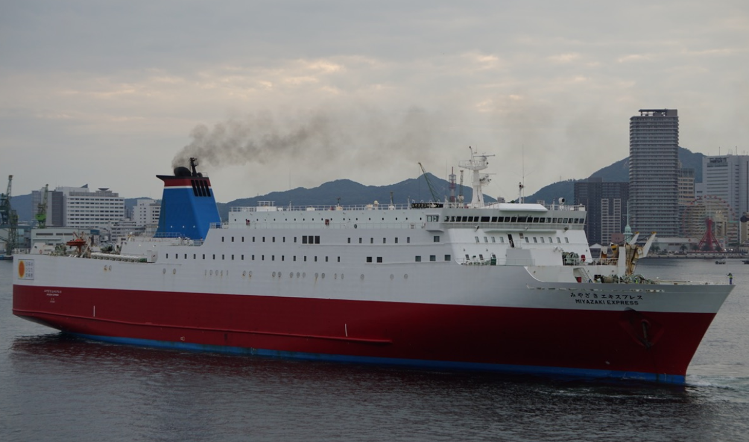
연료유 배관 결과
◾️ 실증 실험
・국토교통성 해양국
선명: 미야자키 익스프레스(12,000톤)
실시 기간:平成20年度
연료 유형: C 중유
연료 감소 효과: 5.9%
연간 연료 절감액: 52,776,977엔
연간 CO2 감축량: 3,215kg

Slide 8
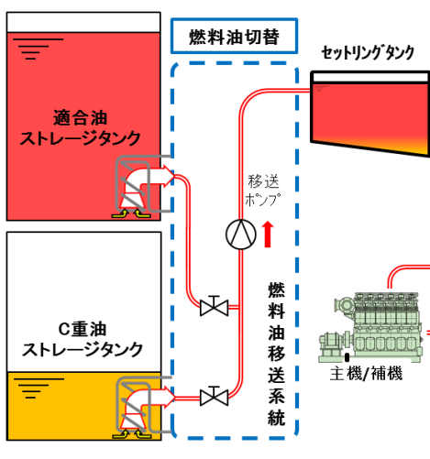
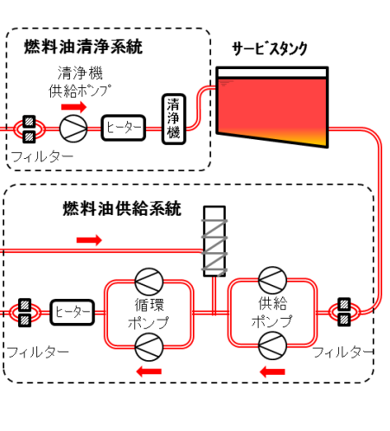


실리카특수필터 연료유 배관에 설치한 예

Slide 9
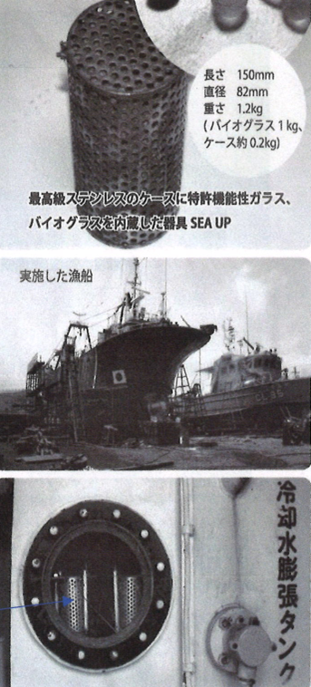
냉각수 배관 결과
◾️ 실증 실험
社団法人 新漁船漁業技術研究協会（山口県下関市）
사단법인 신어선어업기술연구협회(야마구치현 시모노세키시)
선명: ：沖合底引き網漁船
근해저망어선제1·제2 야마구치마루
(60톤)
실시 기간 :平成20年8月15日~平成21年5月15日
8월 15일, 20일 ~ 5월 15일, 21일
연료 유형: A重油중유
연료 감소 효과: 5.1~10%
인증서 : 「燃費의 削減에 유효한 씨업 추천에 대하여」受領
연료 소비 감소에 효과적인 씨업 추천 받기

Slide 10
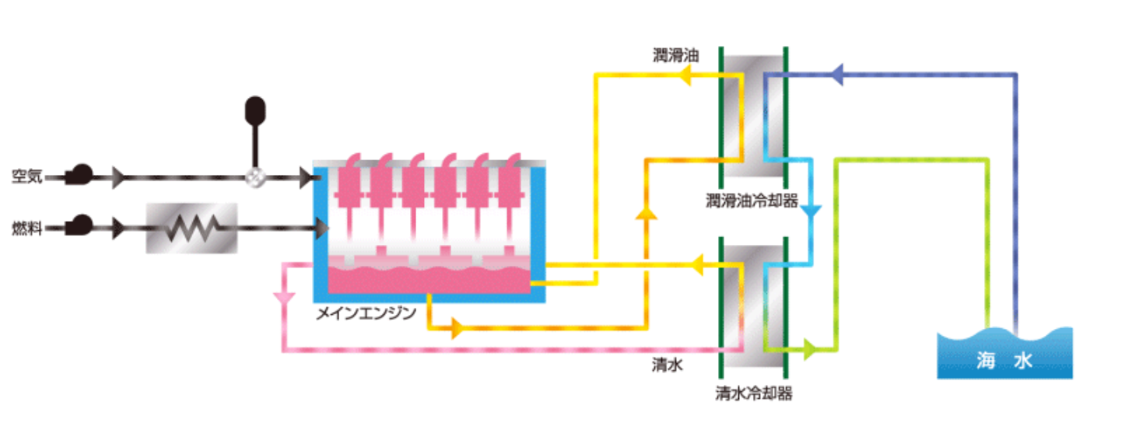


냉각수 배관에 설치한 예,
바이오필터

Slide 11
실리카특수바이오필터의 효과검증
[효과 검증 예]
매일 비슷한 항로를 운행하는 선박에서 바이오필터를 사용하지 않을 때(정상 운행 중)의 연비와 실리카특수바이오필터 사용 시 연비를 비교합니다.
바이오필터 제외 = 10km/리터
바이오필터 포함 = 11km/리터
연료 소비 차이 비교 = 1km/리터
비교 검증 결과 = 연료 감소 효과 10%.
냉각수 계통에서 5% 이상!
연료유 계에서 5% 이상! !
10%이상 연료절감과 동시에Co2삭감을 목표로한다. (실증 결과에서)

Slide 12
결론
이 자료는 실리카특수바이오필터에 대한 설명 및 제안을 위한 것입니다.
효과 검증 방법, 설치 위치 및 위치, 바이오필터 본체 가격 등은 현장 확인 및 별도 합의 후 결정됩니다.
또, 설치에 필요한 절차(소방 등)에 대해서는, 별도로 협의합니다.
株式会社 東洋
株式会社 코스모

